Slide 1
PHP - Multilinter
Taha Samaha, Jan Loos, Fatema Aly

Slide 2
Projekt Ziele
Zwei kompatible PHP Linter finden
Diese Linter zusammenführen
Duplikate Ergebnisse eliminieren
Das gebaute Tool in Espresso-IT implementieren
Auf echte Abgaben testen (Moodle)

Slide 3


Die auserwählten Linter
PHPMD
überprüft den Quellcode auf
Code-Duplikate
schlechte Lesbarkeit
potenzielle Schwachstellen
Überkomplizierte Ausdrücke
Unbenutzte Parameter, Methoden, Eigenschaften
Vordefinierte Regeln
PHP-Version 5.3.9 oder aktueller
PHPStan
überprüft den Code auf Fehler und Probleme, bevor er ausgeführt wird und erkennt:
Inkonsistente Methodensignaturen
Verwendung von nichtexistierenden Methoden oder Eigenschaften
Verwendung von nichtexistierenden Konstanten
Fehlerhafte Type-Annotations

Slide 4
Beide Linter als ein Tool Python Run File

Slide 5
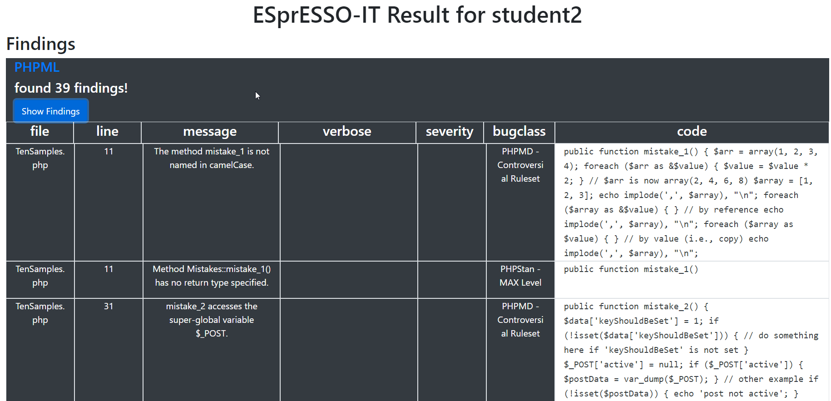
Espresso-IT Ergebniss

Slide 6

Live Demo
Sehen wir mal eine Demonstration des Tools!

Slide 7


Retrospektive
Negatives
Server Zugang u.
Espresso-IT sehr spät erhalten
Docker Errors
Positives
Keine Abgabe versäumt
Projektziel erreicht
An FH Regelungen festgehalten
Mehr über Linter gelernt

Slide 8

Quellen
Espresso-IT Repository (VPN required) https://git.technikum-wien.at/innolab/espresso-it
Our Project on Github https://github.com/Alyf92/innoLab_1/tree/main/INNO2
PHPMD https://phpmd.org https://github.com/phpmd/phpmd
PHPSTAN https://phpstan.org https://github.com/phpstan/phpstan

